Slide 1
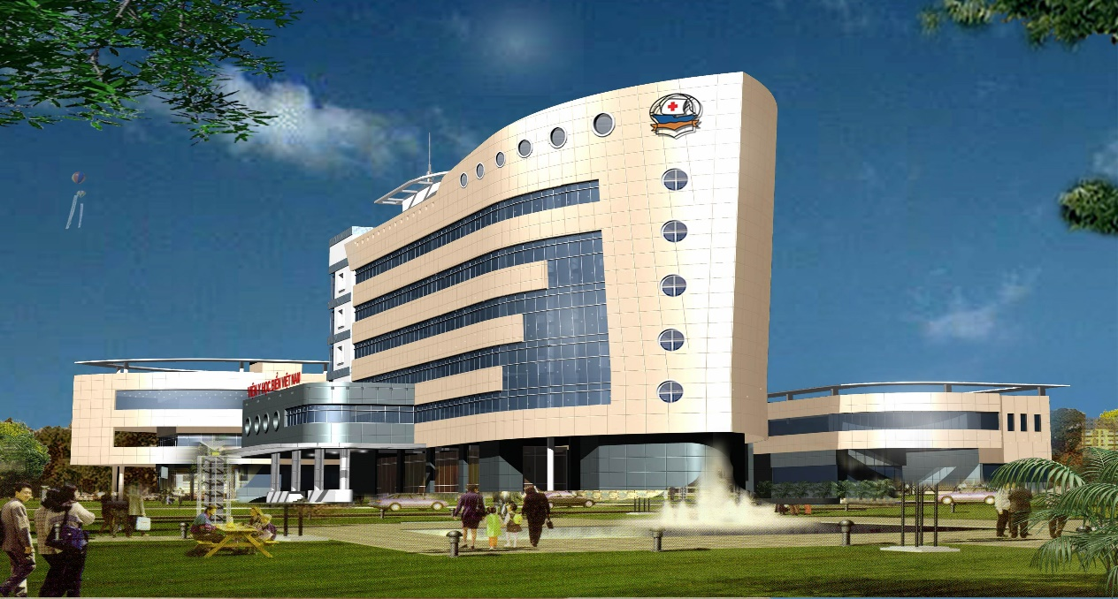
HỘI CHỨNG ĐUỐI NƯỚC
DROWNING
BSNT. NGUYỄN BẢO NAM

Slide 2
1. ĐUỐI NƯỚC
1.1.THUẬT NGỮ
Đuối nước (drowning): Được dùng để chỉ các trường hợp tử vong của người hoặc động vật sống ở trên cạn bị ngạt thở do bị ngâm trong nước.
Đuối nước muộn (delayed drowing) hay tử vong thứ phát do đuối nước: Xảy ra khi nạn nhân bị tai nạn chìm dưới nước đã được cứu sống, nhưng sau
đó lại bị chết

Slide 3
Đuối nước sớm (near - drowning):
Được dùng để chỉ những trường hợp bị mất ý thức sau khi bị tai nạn chìm dưới nước, nhưng chưa bị chết hẳn.
Hội chứng ngạt nước (Aspiration syndrome): Được dùng để chỉ các trường hợp hít nước vào phổi, nhưng không bị mất ý thức.
Các hội chứng bệnh lý sau đuối nước (Post – Immersion Syndromes):
Được dùng để chỉ các rối loạn phát sinh sau khi nạn nhân đuối nước đã được cấp cứu sống trở lại, bao gồm những rối loạn về phổi (các nhiễm trùng và viêm), biến chứng não, thận, biến chứng đa cơ quan.

Slide 4
ĐUỐI NƯỚC “KHÔ hay CẠN”
Cot (1931) đã công bố số liệu điều tra cho thấy có đến 10 % số nạn nhân bị chết đuối nhưng phổi không hề có một ít nước nào.
Giả thuyết thứ nhất: Nạn nhân đã bị chết ngạt (ngạt cấp tính) trong khi bị rơi xuống nước bất ngờ. Nguyên nhân là do phản xạ co thắt thanh quản đột ngột gây ngừng thở rồi sau đó ngừng tim (người ta còn gọi những trường hợp này là bị shock nước.
Giả thuyết khác: Đuối nước “Khô” có thể là do nước ngọt sau khi tràn vào phổi đã bị hấp thu vào máu, hoặc là nạn nhân tử vong do các nguyên nhân khác.
Hiện nay, người ta cũng chưa xác nhận những trường hợp tương tự như vậy ở người lặn ở biển (nước mặn).

Slide 5
1.2. DỊCH TỄ HỌC ĐUỐI NƯỚC
Theo số liệu từ WHO và Trung tâm Phòng ngừa - Kiểm soát Bệnh tật Hoa Kỳ (CDC), cùng nhiều nghiên cứu khác cho biết: Đuối nước là nguyên nhân đứng thứ 2 gây tử vong ở các trường hợp tử vong do chấn thương trong nhóm trẻ dưới 15 tuổi. Trẻ dưới 5 tuổi và thanh thiếu niên giữa độ tuổi 15-24 chiếm tỷ lệ đuối nước cao nhất.
Tử vong do đuối nước chỉ đứng hàng thứ 2 sau tử vong do TNGT ở Australia và Mỹ, chủ yếu tập trung ở nhóm tuổi trẻ.
Ở Mỹ (2007), đã có 3.444 chết đuối chết người, trung bình 10 người/ngày. Ước tính khoảng 5.000 trẻ em từ 14 tuổi trở xuống là nhập viện vì những tai nạn liên quan đến đuối nước mỗi năm;15 % chết trong bệnh viện và 20% có di chứng thần kinh nghiêm trọng vĩnh viễn.
  Tử vong do đuối nước tại bể bơi hầu hết ở độ tuổi còn rất trẻ
  Tử vong do lướt sóng: hay gặp ở tuổi vị thành niên và thanh niên.
  Tử vong ở biển và đại dương: thường gặp ở thuyền viên và người đánh cá ở nhóm tuổi trưởng thành
  Đuối nước trong bồn tắm đặc biệt nguy hiểm cho trẻ 6 tháng đến 1 năm tuổi, gặp chủ yếu ở những trẻ em ốm yếu, tật nguyền, tai nạn hoặc do bị sát hại.
Những quốc đảo như Nhật Bản và Indonesia, nguy cơ xảy ra tai nạn đuối nước cao hơn những quốc gia lục địa.
Notes:
Ở Mỹ, theo thống kê của CDC, đuối nước là nguyên nhân gây tử vong hàng đầu cho trẻ 1-4 tuổi, và đứng thứ 2 đối với trẻ < 14 tuổi.

Slide 6
1.2. DỊCH TỄ HỌC ĐUỐI NƯỚC
Ở Việt Nam, gặp ở mọi nơi, mọi vùng miền, mọi mùa, đặ biệt là mùa lũ, lụt.
Theo thống kê của Cục quản lý Môi trường y tế - Bộ Y tế từ 2005-2010, cho thấy: Đuối nước là nguyên nhân thứ hai gây tử vong ở Việt Nam và là nguyên nhân tử vong hàng đầu ở trẻ em.
Theo thống kê của Cục quản lý Môi trường y tế - Bộ Y tế từ 2005-2010, cho thấy trung bình mỗi năm có 6.126 trường hợp tử vong do đuối nước trên toàn quốc. Tỷ suất tử vong do đuối nước là 7,8/100.000 người năm và có xu hướng giảm trong những năm gần đây. Đối với trẻ em, mỗi năm có trung bình 3.516 trường hợp tử vong, tương đương khoảng 10 trường hợp trẻ em tử vong do đuối nước mỗi ngày.

Slide 7
1.4. BỆNH HỌC ĐUỐI NƯỚC
Tử vong do đuối nước có thể xảy ra trong thời gian bị chìm trong nước, ngay sau khi bị rơi xuống nước, hoặc tử vong do các biến chứng muộn hơn.
LÂM SÀNG:
Da tái nhợt, xanh xám, nhăn nheo,
Các vết sướt và trầy da do va chạm với san hô, vỏ sò, hà, chân vịt tàu...
Thương tổn sau khi chết do các động vật dưới nước tấn công;
Cơ thể nạn nhân có thể bị phân huỷ sau khi chết;

Slide 8
LÂM SÀNG ĐUỐI NƯỚC (Tiếp)
Trào dịch mầu hồng hoặc bọt máu qua miệng, mũi và đường dẫn khí do phổi bị phù.
Phù não và tăng áp lực nội sọ do do thiếu oxy.
Trong các trường hợp tử vong thứ phát do đuối nước, hầu hết các cơ quan như phổi, não, thận và các cơ quan khác trong ổ bụng đều bị tổn thương xung huyết.

Slide 9
SƠ ĐỒ CƠ CHẾ ĐUỐI NƯỚC
Đuối nước
(Thông khí ngừng)
Tăng CO₂ máu
Giảm O₂ máu
Và O₂ mô
Toan máu
Rung thất
Tử vong

Slide 10
Cơ chế
Hội chứng ngạt thở cấp
    Chìm trong nước  hoảng sợ  hít nước  co thắt thanh quản  giảm oxy
    Mất ý thức  thả lỏng thanh môn và tiếp theo lại hít nước vào phổi
Phản xạ lặn
    Phản xạ vùng cổ, dây X, do kích thích thần kinh mặt do lạnh  chậm nhịp tim, co thắt mạnh mạch ngoại biên, tái phân bố máu  mất ý thức
Hội chứng tăng thông khí
    Lặn vo, tăng thông khí  tăng ngưỡng hô hấp tự nhiên  mất ý thức do giảm oxy
Ngạt nước thứ phát

Slide 11
Cơ chế
Đuối nước thật
Đuối nước thứ phát
Hội chứng « ngất do nước»
Mất khả năng
Kiệt sức
Tai nạn do lặn

Slide 12
Cơ chế
Nước ngọt
Nước mặn
Nhược trương
Ưu trương
OAP
H₂O
H₂O
Mao mạch ← Phế nang
Mao mạch → Phế nang
Tăng thể tích tuần hoàn
Giảm thể tích tuần hoàn

Slide 13
Đuối nước nước mặn
Môi trường ngoài
H₂O + NaCl 35 g/l
Nước biển
Hiện tượng thẩm thấu:
Nước trong mao mạch xâm nhập vào phế nang để giảm độ mặn của nước trong phế nang
Phế nang
O A P
H₂O
Mạch máu
Nước trong máu xâm nhập vào phế nang
Huyết tương=H₂O + NaCl 9g/l
Giảm thể tích máu  Trụy mạch

Slide 14
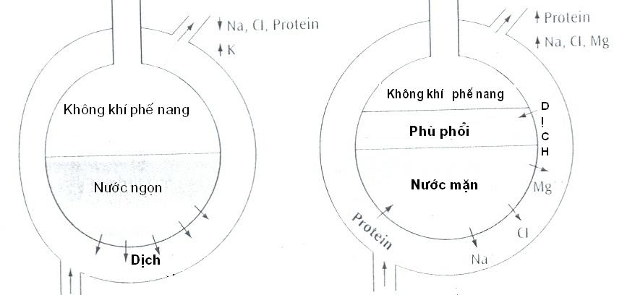
Mao mạch chảy ra, máu bị pha loãng, tăng thể tích máu và tan huyết
Mao mạch chảy ra, máu bị cô đặc, giảm thể tích máu
↓ Na, Cl, Protein
↑ K
↑ Protein
↑ Na, Cl, Mg
Mao mạch chảy vào
Mao mạch chảy vào
Hình 8: Thay đổi tuần hoàn và sinh hoá máu sau khi phổi bị ngập nước ngọt và nước mặn

Slide 15
2. ĐUỐI NƯỚC SỚM
(Near Drowning)

Slide 16
2.1. Triệu chứng
Các tổn thương chủ yếu và sớm là phổi và não.
Rối loạn về điện giải và loạn nhịp tim ít gặp hơn.
Giảm nồng độ ô xy máu; tăng nồng độ CO₂ máu động mạch; nhiễm toan; khả năng giãn nở của phổi giảm;
X - quang xuất hiện những đốm nhỏ và hình ảnh đông đặc của phổi;
Tăng số lượng bạch cầu đa nhân.
Hạ thân nhiệt trong đuối nước góp phần tăng tỷ lệ tử vong.

Slide 17
2.2. Sinh lý bệnh học
Cơ chế sinh lý bệnh học đuối nước:
Lúc mới chìm dưới nước: Nạn nhân nhịn thở tự động, thời gian nín thở phụ thuộc tình trạng thể lực, hoạt động ở dưới nước, tăng thông khí trước khi xuống nước, và các yếu tố tâm lý...
Hít phải dịch: Việc co thắt thanh quản lúc đầu làm cho phổi chưa bị tràn nước (vẫn khô). Cuối cùng, PaO₂ giảm , PaCO₂ tăng cao, theo phản xạ nạn nhân buộc lòng phải hít nước vào.

Slide 18
2.3. Sinh lý bệnh học (tiếp)
Giảm oxy máu tiến triển do:
Do việc tiếp tục sử dụng oxy trong thời gian nhịn thở tự nguyện;
Do co thắt thanh quản;
Do tràn dịch đường dẫn khí (nước, dịch dạ dày, phù...).
Tổ chức phổi tổn thương và thông máu qua những khu vực không có thông khí của phổi.

Slide 19
2.3. Đặc điểm lâm sàng và cận lâm sàng
2.3.1. Đặc điểm Lâm sàng
Khó thở;
Đau ngực ở phía sau xương ức, đau tăng lên khi hít vào;
Trào bọt màu hồng ở mũi miệng;
Thở nhanh và tím tái;
Nghe phổi có ran ẩm và đôi khi có ran ngáy;
Hội chứng suy hô hấp cấp (ARDS) xảy ra từ vài giờ đến vài ngày trong 40% trường hợp sau khi bị hít nước.

Slide 20
2.3.2. Đặc điểm cận lâm sàng:
- Giảm PO₂;
- Tăng PCO₂;
- Toan toan hô hấp và chuyển hóa;
- Tăng số lượng hồng cầu và bạch cầu máu ngoại vi;
- Tăng hoạt tính của enzym lactic dehydrogenase;
- Tăng creatinin huyết thanh;
Có thể có tan máu làm Hb tự do tăng cao trong nước tiểu.
Điện giải huyết thanh thường trong giới hạn bình thường.
Phân áp oxy động mạch luôn luôn thấp, nhưng phân áp CO₂ có thể hoặc là thấp, hoặc bình thường hay là tăng.
Mặc dù việc cấp cứu các trường hợp đuối nước gần có thể thành công nhưng để lại hậu quả di chứng thần kinh như sa sút trí tuệ, rối loạn hành vi, tâm thần.

Slide 21
Chức năng thông khí phổi:
Giảm lưu lượng đỉnh thở ra;
Giảm dung tích sống (CV);
Giảm khả năng giãn của phổi và tỷ số thông khí/thông máu, làm cho oxy máu giảm tiếp tục giảm mặc dù việc hồi sinh vẫn rất tích cực.
X - quang tim-phổi:
Nồng độ oxy giảm nhiều, nhưng lúc đầu X-quang phổi vẫn BT, hoặc có những đám mờ.

Slide 22
2.4. Tiên lượng các trường hợp đuối nước sớm
Các yếu tố ảnh hưởng đến khả năng cứu sống nạn nhân:
Điều trị trước khi nhập viện: phải tiến hành tốt và kịp thời thường mới mang lại hiệu quả
Nhiệt độ của nước & mức độ giảm thân nhiệt của nạn nhân ảnh hưởng đến khả năng cứu sống nạn nhân.
Tiên lượng sống sót khi bị đuối nước mặn tốt hơn khi bị đuối nước ngọt.
Đuối nước “khô” (do co thắt thanh quản), nạn nhân bị giảm oxy máu và nếu như cấp cứu kịp thời thì nạn nhân sẽ hồi tỉnh nhanh.

Slide 23
Những yếu tố khác ảnh hưởng đến tiên lượng:
Sự hiện diện của Cl⁻ , các hóa chất khác & những dị vật hít phải từ bên ngoài;
Hít phải dịch dạ dày;
Tiến triển đến viêm phổi;
Tổn thương não do thiếu ô xy;
Tan máu;
Suy thận;
Rối loạn đông máu.
Nguyên nhân gây ra tử vong muộn là tổn thương phổi lan tỏa - tiến triển Hội chứng suy hô hấp cấp tính (ARDS) gặp trong 40% các ca đuối nước gần.

Slide 24
Những yếu tố ảnh hưởng xấu đến kết quả cấp cứu nạn nhân bao gồm:
Thời gian chìm ở dưới nước;
Hồi sức tim phổi kém hiệu quả;
Nhiễm toan chuyển hóa nặng (pH < 7);
Suy tim trên đường đưa đến bệnh viện;
Đồng tử giãn cố định;
Hôn mê sâu (Glasgow < 5 điểm)
Thời gian chìm dưới nước tối đa có khả năng cứu sống được mà không để lại một di chứng thần kinh có thể từ 15 đến 45 phút

Slide 25
Nguyên nhân chìm dưới nước lâu còn cứu được là do:
Giảm thân nhiệt: làm tăng mức chịu đựng thiếu ô xy
Do “Phản xạ lặn”: Lúc đầu tiên bị chìm xuống nước, phản xạ lặn được hình thành rất nhanh do K.Thích thần kinh tam thoa, gây phản xạ ức chế trung tâm hô hấp ở hành não, làm chậm nhịp tim và ưu tiên dòng máu đến khu vực tuần hoàn vành và tuần hoàn não. Phản xạ lặn phụ thuộc vào khả năng đáp ứng của các baroreceptor và chemoreceptor
Trao đổi khí ở trong phổi có thể vẫn tiếp tục sau khi bị ngâm nước:
Khi xuống nước trong phổi nạn nhân còn khoảng vài lít không khí, lượng khí này cho phép việc trao đổi khí trong một khoảng thời gian nhất định.
Khi áp suất tăng, cơ thể sẽ tăng nhận oxy do tác dụng của luật Henry. Khi bị hôn mê, lượng oxy cơ thể tiêu thụ sẽ giảm đi.
Trao đổi giữa máu ở phổi và nước hít vào phổi có thể đã có những tác dụng ít nhiều đến việc kéo dài sự sống sót.

Slide 26
Các biến chứng: thường gặp là viêm phổi, phù phổi, viêm phế quản –phổi, áp xe phổi và viêm màng phổi mủ.
Tác dụng của giảm oxy máu trên hệ thần kinh trung ương: giảm ý thức, co giật, và tổn thương não cục bộ.
Biểu hiện ở hệ tim mạch:
- Ngừng tim do giảm O₂ nuôi cơ tim; nhịp nhanh trên thất là chủ yếu nhất.
PO₂ giảm, PCO₂ tăng → huyết áp sẽ giảm, shock.
P tĩnh mạch TT có thể tăng do suy tim phải hoặc là tăng sức cản của mao mạch phổi.
- Q tim & PO₂ thấp biểu hiện tình trạng giảm thông máu phổi.
Biểu hiện ở hệ tiêu hóa: có thể ói mửa, nôn và tiêu chảy → mất nước & RL điện giải.
Suy đa cơ quan: Do giảm thông máu → giảm oxy máu → nhiễm toan → Giảm lưu lượng nước tiểu xảy ra trước, tiếp đó dẫn đến tình trạng suy thận do hoại tử ống thận cấp tính. Giảm hemoglobin, rối loạn đông máu và hiện tượng đông máu rải rác trong lòng mạch.

Slide 27
3. CẤP CỨU ĐUỐI NƯỚC SỚM

Slide 28
Cách vớt người đuối nước
Khẩn trương, càng sớm càng tốt
  ≤ 1 phút: 95% sống
  > 6 phút: dưới 1% sống
NẠN NHÂN CÒN CHƠI VƠI Ở MẶT NƯỚC:
  Quăng phao, vật nổi, sợi dây, cây gậy....
  Bơi đến cứu nạn nhân
  - Bơi bằng đường ngắn nhất
  - Bơi đến từ phía sau
  - Chú ý đề phũng khụng được để bị nạn nhân túm kéo xuống nước

Slide 29
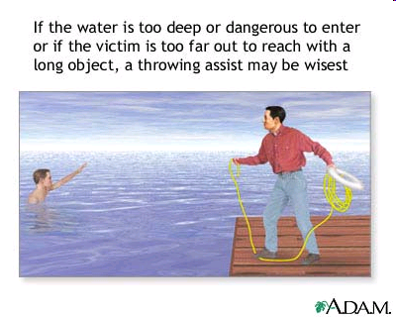
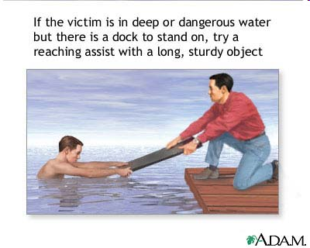
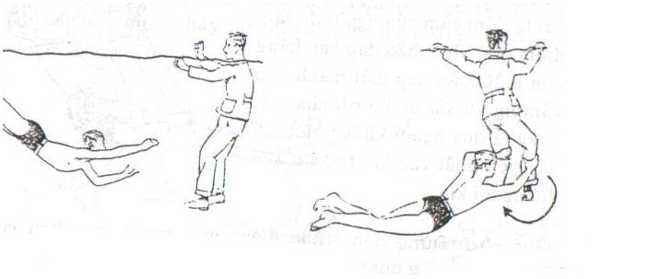

Slide 30
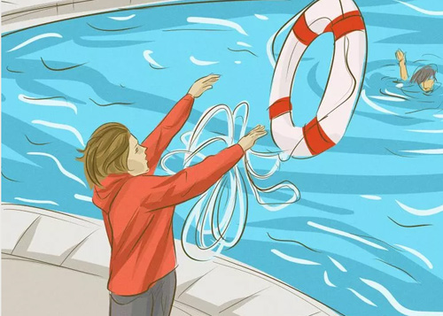
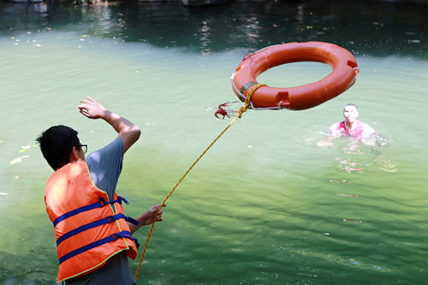
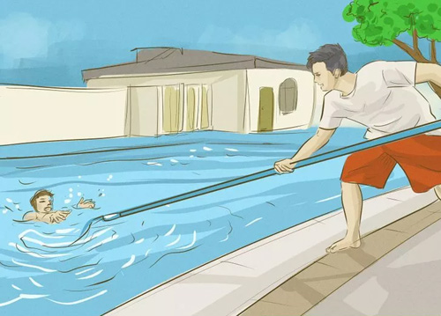
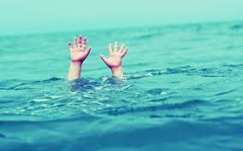

Slide 31
Cách vớt người đuối nước
NẠN NHÂN ĐÃ KIỆT SỨC
Xốc nách
Giữ chặt hai bên hàm
Túm tóc
Để nạn nhân bám vào vai nếu còn bơi được
Kéo nạn nhân với hai người:

Slide 32
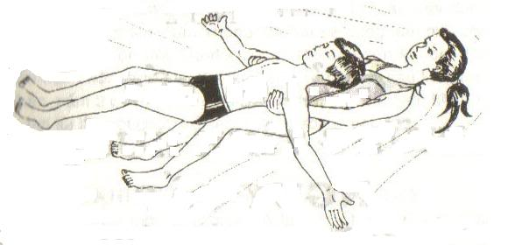
BƠI KÉO NẠN NHÂN

Slide 33
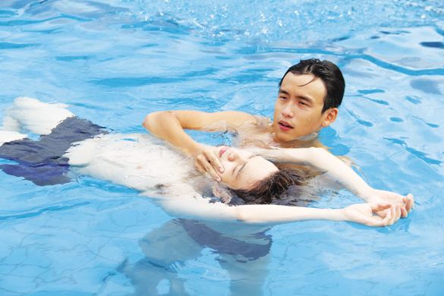
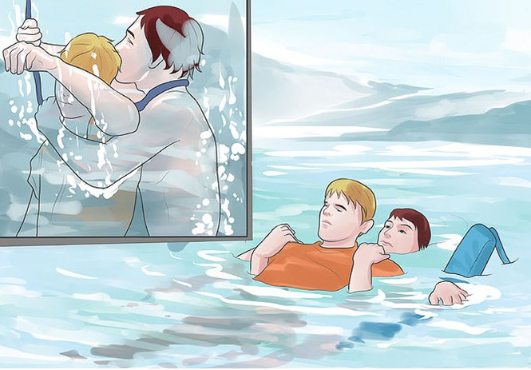
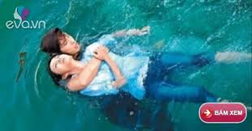
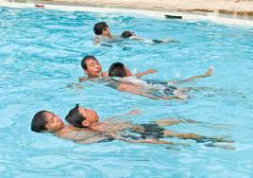

Slide 34
Cách vớt người đuối nước
NẠN NHÂN ĐÃ CHÌM XUỐNG NƯỚC
Có thể chìm xuống đáy hoặc ở lưng chừng dòng nước
Nạn nhân nằm sấp, bơi đến từ phía chân
Nạn nhân nằm ngửa, bơi đến từ phía đầu
=>> xốc nách nạn nhân, dùng chân đạp nước để ngoi lên.

Slide 35
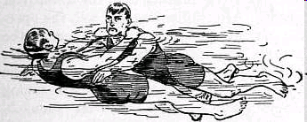
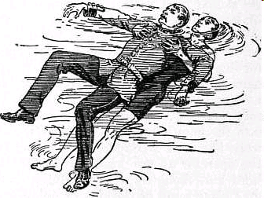
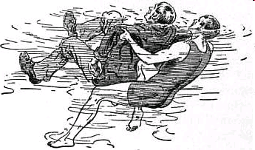
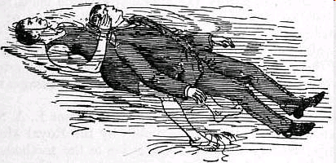

Slide 36
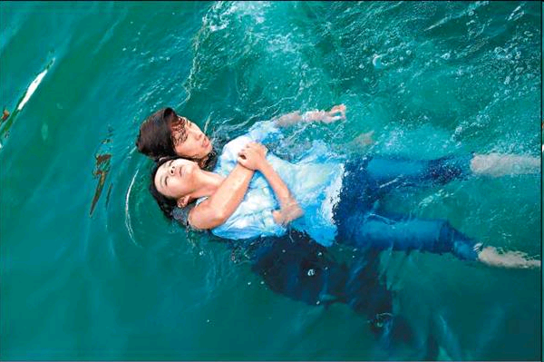
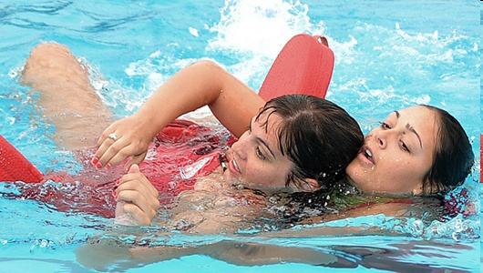

Slide 37
NẠN NHÂN GIÃY GIỤA
Bơi nghiêng
Nên có hai người cùng cứu

Slide 38
THÁO GỠ KHI BỊ TÚM
Bị ôm hoặc bám vào một chân ở phía trước =>> đẩy mạnh cằm nạn nhân
Bị giữ hai tay =>> thu tay rồi vung mạnh ra
Bị bám vào cổ =>> tỳ chân vào ngực rồi đẩy mạnh
Bị bám vào cổ ở phía sau =>> nắm bàn tay và khuỷu cùng bên rồi ngụp xuống

Slide 39
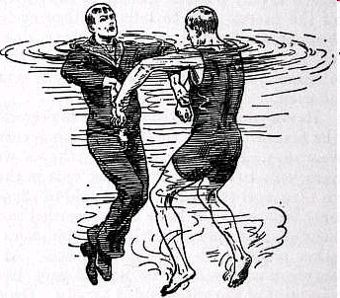
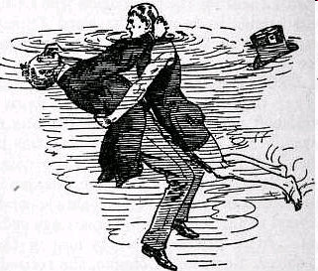
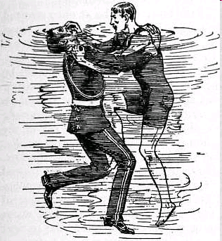

Slide 40
3. CẤP CỨU ĐUỐI NƯỚC SỚM
3.1. Cấp cứu tại chỗ
3.1.1. Cấp cứu và hồi sức ban đầu
Vớt nạn nhân
Khôi phục hoạt động của hệ tuần hoàn và hô hấp.
Việc bóp tim ngay dưới nước đã được mô tả cho các thợ lặn với khí nén.
Nên giữ nạn nhân ở tư thế nằm ngang càng lâu càng tốt trong và sau khi chuyển từ dưới nước lên bờ.
Tư thế nằm ngang cũng thích hợp đối với thợ lặn với khí nén trong tình trạng bị nghẽn mạch do khí.
Tất cả bệnh nhân cần phải được chỉ định cho thở oxy nếu có thể.

Slide 41
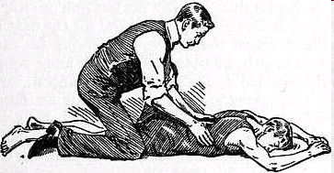
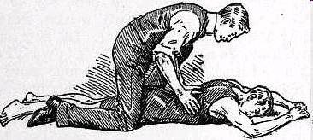
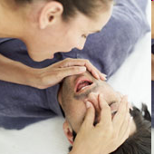
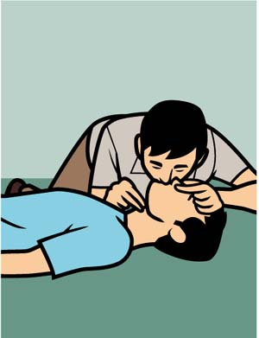
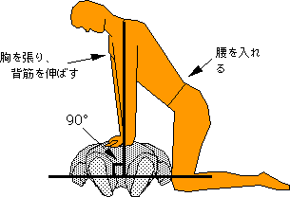
Thẳng lưng
Th¼ng 2 tay vu«ng gãc

Slide 42
CÁC BƯỚC ĐIỀU TRỊ TIẾP
Tăng cường sưởi ấm
Xoa bóp toàn thân
Uống nước trà, đường nóng
Đưa nạn nhân đến cơ sở y tế gần nhất
Chết đuối khi làm việc với độ sâu > 12,5m phải đưa nạn nhân đến nơi có buống áp suất Có thể tiếp tục HS trong buồng áp suất

Slide 43
Hồi sinh cho nạn nhân lớn tuổi
Kiểm tra dấu hiệu sống
Lắc đầu, gật đầu
Mở thông đường thở
Ngửa đầu/đẩy cằm
Nếu còn thở, tiếp tục hồi sức
Kiểm tra đường thở
Nhìn, nghe, cảm giác hơi thở của nạn nhân
Hô hấp hỗ trợ 5 nhịp liền
Khám hệ tuần hoàn
Chỉ 10 giây
Nếu có dấu hiệu tuần hoàn: Tiếp tục hô hấp hỗ trợ
Không có dấu hiệu tuần hoàn: Bóp tim ngoài lồng ngực
Kiểm tra tuần hoàn mỗi phút 1 lần
100 lần /phút, Tỷ lệ 15/2
Gửi nạn nhân đến cơ sở cấp cứu càng sớm càng tốt
Hình 9: Qui trình cấp cứu nạn nhân chết đuối của UB HSCC Australia

Slide 44
3.1.2. Hồi sức tăng cường và vận chuyển nạn nhân
Một trung tâm cấp cứu về y tế khu vực cần phải được trang bị các máy móc đặc biệt như bình thở oxy, dụng cụ mở khí quản, máy hút và thiết bị tiêm truyền tĩnh mạch.
Chuyển nạn nhân tới bệnh viện càng sớm càng tốt. Cho thở oxy sớm với áp lực thích hợp có tác dụng quan trọng để cứu sống kịp thời nạn nhân.

Slide 45
3.2. Điều trị tại cơ sở y tế
Việc điều trị tại bệnh viện bao gồm điều trị tại phòng cấp cứu ban đầu và các biện pháp điều trị chăm sóc tăng cường. Tất cả bệnh nhân nên được thở oxy

Slide 46
3.2.1. Tại phòng cấp cứu ở bệnh viện
Theo dõi bằng mornitoring
Các BN không có triệu chứng gì đặc biệt, nghe phổi bình thường, X- quang tim-phổi bình thường và nồng độ các loại khí máu bình thường, không đe dọa đến tính mạng, có thể cho xuất viện sau 6 giờ.
BN bị thiếu oxy nhẹ: có biểu hiện ran ẩm, ran ngáy ở phổi, X- quang phổi có tổn thương, nhập viện theo dõi đề phòng tình trạng xấu đi.
BN thiếu oxy ở mức TB: Nghe phổi có ran ẩm hay ran ngáy, X- quang phổi có thể quan sát thấy những thay đổi, loại này thường nhanh chóng chuyển sang tình trạng nặng.

Slide 47
Đối với bệnh nhân giảm oxy máu thể trung bình, không mất ý thức và còn tự thở được, sử dụng hô hấp hỗ trợ thông thường bằng mask hoặc thở oxy dưới áp lực dương (CPAP) qua đường mũi hoặc đặt nội khí quản để cung cấp ngay oxy bị thiếu hụt cho bệnh nhân.
Nhóm bệnh nhân nặng cần đưa vào điều trị tại các đơn vị điều trị tích cực:
Nhóm này thường có biểu hiện tình trạng thiếu oxy rõ hoặc có những dấu hiệu rối loạn nhịp thở hoặc rối loạn ý thức có thể diễn biến xấu rất nhanh dẫn tới tình trạng thiếu oxy tiến triển.
Bệnh nhân bất tỉnh hoặc giảm oxy máu phải hô hấp hỗ trợ và đặt nội khí quản ngay.
- Thuốc giãn cơ cũng có thể nên dùng cho bệnh nhân .
- Nên đặt sonde dạ dày và hút hết thức ăn trong dạ dày để tránh trào ngược và gây bội nhiễm phổi.

Slide 48
Một số nguyên nhân có thể gây ra đuối nước ở thợ lặn:
Lo sợ, mắc kẹt ở dưới nước, hư hỏng thiết bị, ...
Chấn thương
Do thuốc (như an thần, rượu)
Tăng thông khí trước khi ặn
Chứng loạn nhịp tim
Nhồi máu cơ tim
Chóng mặt
Xuất huyết dưới màng nhện
Chấn thương phổi, hội chứng giảm áp
Hôn mê do khí nitơ
Chóng mặt do thay đổi áp suất
Sự choáng váng do ngoi lên mặt nước quá nhanh.

Slide 49
Chú ý: hội chứng vỡ phổi và nghẽn động mạch não do bóng khí, chúng có thể là khởi đầu hoặc là biến chứng của đuối nước.
Điều trị bằng tái tăng áp, và HBOT hoặc dẫn lưu khí điều trị chứng tràn khí màng phổi hoặc lồng ngực.
Mục tiêu trước tiên của điều trị là giúp cơ thể thoát khỏi tình trạng thiếu ôxy và nhiễm toan máu. PO₂ máu động mạch ít nhất phải đạt 60 mmHg, bằng cách ngửi oxy qua mặt nạ và hoặc có thể dùng phương pháp CPAP (cho thở oxy qua đường mũi dưới áp lực dương).

Slide 50
Phun khí dung để giãn phế quản.
Nội soi phế quản để lấy dị vật nếu có nghi ngờ. Hút dịch qua nội PQ không nên tiến hành thường xuyên vì tăng nguy cơ phù phổi và gây thiếu oxy cho cơ thể.
Nhanh chóng thiết lập đường truyền tĩnh mạch và truyền dịch ấm cao phân tử. Cần truyền ngay một lượng dịch lớn vì cơ thể bị mất nước nhiều.
Notes:
m

Slide 51
XN huyết học và sinh hoá máu, định lượng men của cơ tim để đánh giá tình trạng cơ thể. Theo dõi huyết áp liên tục, sau đó là khí máu động mạch để có chỉ định trợ giúp thông khí và điều chỉnh thăng bằng kiềm – toan.
Nếu nạn nhân bị ngừng tim, phá rung tim hoặc bằng Adrenalin (hoặc Epinephrin) tiêm TM theo như phác đồ cấp cứu ban đầu (ALS). Điều trị các rối loạn nhịp tim khác do thiếu oxy và khôi phục sự tuần hoàn tới các mô trong cơ thể.

Slide 52
Khi bị nhiễm toan sẽ tiến triển tới ngừng tim:
Bổ sung từ 1-2 mmol/kg bicacbonat qua đường truyền tĩnh mạch, kết hợp với theo dõi pH máu và điện giải đồ.
Phải kiểm tra Glucose máu cùng với khí máu ngay khi nạn nhân đến bệnh viện.
Nếu có giảm glucose máu, truyền Glucose cho nạn nhân. Vì hạ đường huyết sẽ dẫn đến tình trạng thương tổn não.
Sự hạ thân nhiệt có thể làm phức tạp thêm tình trạng đuối nước và gây khó khăn cho việc chẩn đoán ngừng tim.

Slide 53
Điều trị tăng cường để nâng lưu lượng tim và tăng thông máu đến các mô:
Suy tim: cho thuốc trợ tim
Lợi tiểu Furosemit 1 mg/kg cân nặng
Hạ huyết áp: truyền dịch và cho thuốc nâng HA
Điều chỉnh nước và điện giải
Kháng sinh dùng để dự phòng viêm phổi và đường hô hấp

Slide 54
3.2.2. Chăm sóc tích cực
Theo dõi liên tục triệu chứng LS và cận LS: mạch, huyết áp, nhiệt độ, tần số thở, thể tích phút, phân áp khí thở vào và PEEP, điện tâm đồ, PO₂ & đo lượng nước tiểu 24 giờ.
Đặt Catheter để theo dõi áp lực tĩnh mạch trung tâm.
Các xét nghiệm máu như xác định khí máu động mạch và cân bằng axit-base, Hb, Ht, Số lượng bạch cầu, điện giải máu và nước tiểu, Creatinin, Ure, Glucose, protein máu và tình trạng đông máu.
Kiểm tra X-quang đều đặn lồng ngực để phát hiện xẹp phổi, viêm phổi, tràn khí ngực, phù phổi, tràn khí màng phổi.

Slide 55
Đo áp lực đường dẫn khí và sức giãn nở của phổi. Áp lực thông thường là từ 5-10cm H₂O.
Thông khí với áp suất cao và tần số cao.
Những trường hợp suy đa phủ tạng cần phải lọc máu liên tục.
Nhằm duy trì hoạt động của não bộ có thể tiến hành giảm thân nhiệt, tăng thông khí, dùng liệu pháp đông miên bằng Bacbiturat và Corticoid.
Sử dụng HBOT để chống phù não và tăng áp nội sọ
Nếu bệnh nhân tiếp tục bị kích thích quá mức và lo lắng, nên cho thuốc an thần và thư giãn cơ.

Slide 56
3.3. Tiên lượng
Tốt: Các chức năng sống được khôi phục và phục hồi dần
Các tác nhân tiên lượng xấu:
- Bị chìm trong nước quá lâu
- Thời gian hồi sinh kéo dài
- Bị ngừng tim
- Không thực hiện được hô hấp chủ động.
- Bị hôn mê kéo dài.

Slide 57
Thank for
your attention

